Slide 1
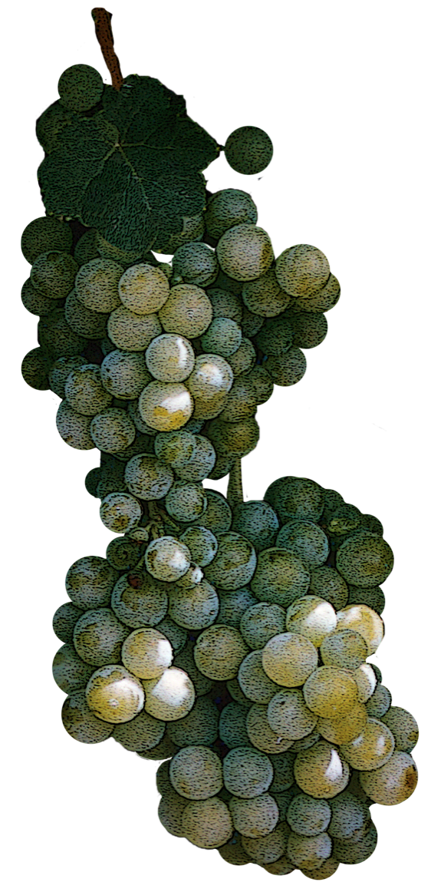
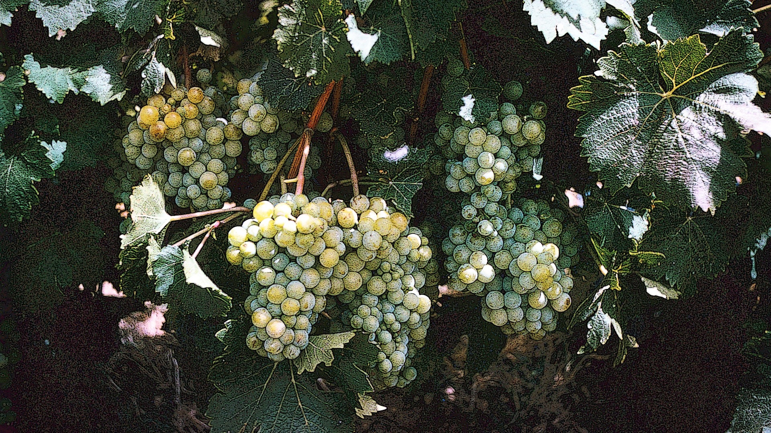
القسم الثامن
عهد الحب
عهد الحب

Slide 2
قصة الكتاب المقدس:
فهم الكتاب المقدس من سفر التكوين إلى الرؤيا
تُدَّرس من قبل كلية دالاس اللاهوتية • تستخدم بإذن تم الرفع بواسطة د. ريك غريفيث •الهيئة الإنجيلية الثقافية-الأردن. ملفات بعدة لغات للتنزيل المجاني على BibleStudyDownloads.org

Slide 3
5-12-5-5-12
4-1-21-1
Notes:
علمنا القسم الأول عن جهاز الذاكرة هذا.
هل يمكنك إخبار الشخص المجاور لك بما تعنيه هذه الأرقام؟

Slide 4
5-12-5-5-12
العهد القديم
P______________
H___________
P____________
M________ P_____________
M________ P_____________
5 books
12 books
5 books
5 books
12 books
P______________
H___________
P____________
M________ P_____________
M________ P_____________
5 books
12 books
5 books
5 books
12 books
أسفار موسى الخمسة | الأسفار التاريخية | الأسفار الشعرية | أسفار الأنبياء الكبار | أسفار الأنبياء الصغار
5 كتاب | 12 كتاب | 5 كتاب | 5 كتاب | 12 كتاب
Notes:
يحتوي العهد القديم على 5 أقسام بطولين - إما 5 أو 12 كتاباً.

Slide 5
4-1-21-1
العهد الجديد
P______________
H___________
P____________
M________ P_____________
M________ P_____________
5 books
12 books
5 books
5 books
12 books
P______________
H___________
P____________
M________ P_____________
M________ P_____________
5 books
12 books
5 books
5 books
12 books
الأناجيل | التاريخ | رسائل | نبوة
4 كتاب | 1 كتاب | 21 كتاب | 1 كتاب
Notes:
نحن في طريقنا إلى العهد الجديد حيث سيتم تطبيق جهاز الذاكرة 4-1-21-1 الخاص بنا.

Slide 6
5-12-5-5-12
4-1-21-1
Notes:
لكن أولاً، التفت إلى جارك، واحد منكم يمشي الآخر عبر الخط العلوي؟ ثم يجب على الآخر شرح السطر 2

Slide 7
الخلق
Notes:
ولكن ماذا يحدث في أول 5 كتبالعهد الجديد؟
يبدأون بالخلق، حيث صنع الله كل ما يمكننا رؤيته اليوم.
أعطانا الله خياراً للطاعة أو العصيان، لئلا نكون مثل الألات.
لقد فعل ذلك بإعطاء شجرة ثم أخبرهم ألا يأكلوا منها.

Slide 8
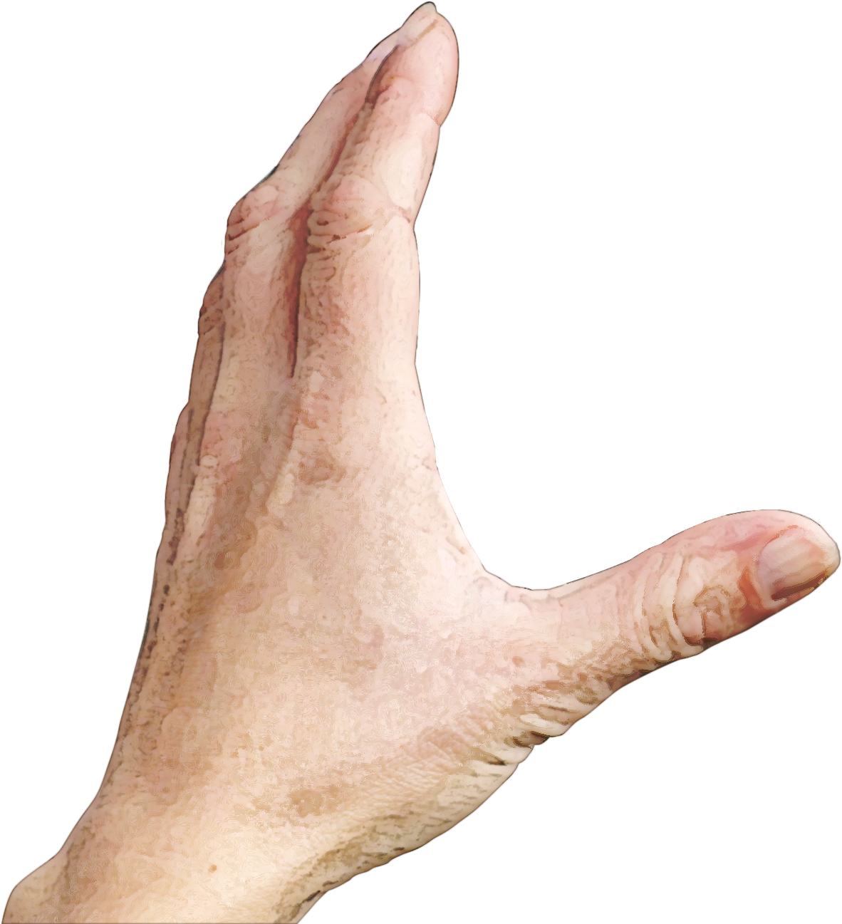
المشكلة
Notes:
المشكلة؟ سقط الشيطان من السماء وأغراهم كثعبان.
للأسف، التقطوا الفاكهة وأكلوها، حاملين الخطيئة والموت إلى العالم.

Slide 9
المشكلة
Notes:
لكن إلهنا المحب رفض ترك الإنسان في وضعه اليائس.

Slide 10
الحل: عهد الإله
Notes:
كان حل الله هو تقديم عهد أو وعد مع الإنسان.
قطع عهداً مع رجل يُدعى إبراهيم لإعادة الإنسان إلى نفسه.

Slide 11
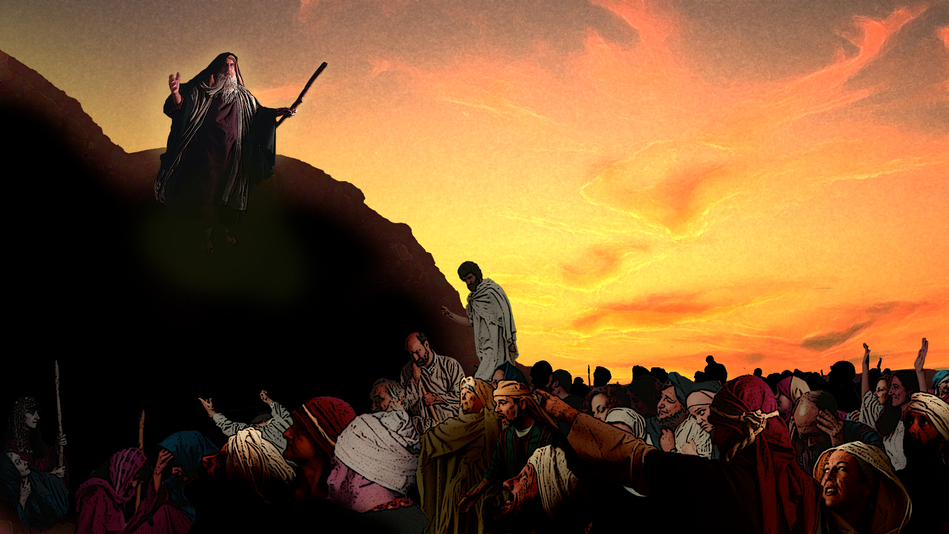
وعود العهد
Notes:
كانت وعود عهد الله هي جعل أمة إسرائيل من إبراهيم.
ومع ذلك انتهى الأمر بإسرائيل مستعبداً في مصر لمدة 400 عام حتى موسى.

Slide 12
وعود العهد
Notes:
لكن الله أخرج إسرائيل بأعجوبة من مصر.
كما مسح داود ليكون ملكه على الأمة.

Slide 13
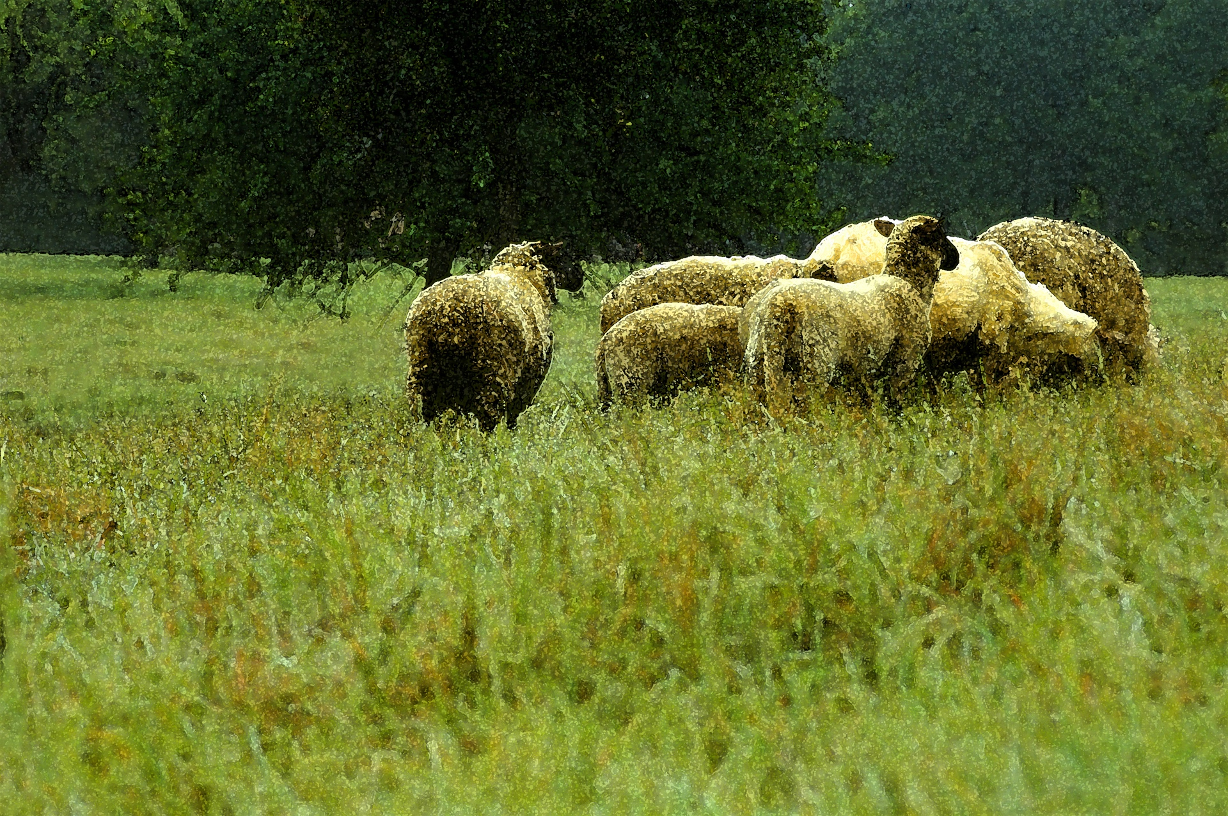
مَلك العهد
Notes:
أنهى داود، ملك العهد، رعاية الخراف إلى راعي إسرائيل.

Slide 14
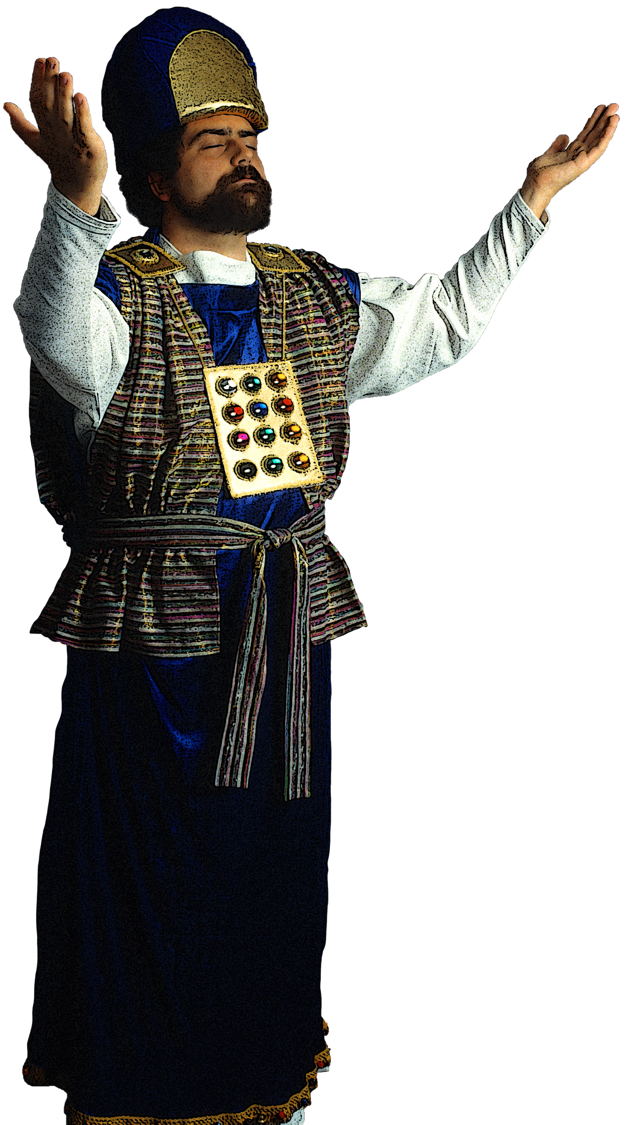
مَلك العهد
Notes:
لكن الناس كانوا بحاجة إلى معرفة كيفية عبادة الله أيضاً.

Slide 15
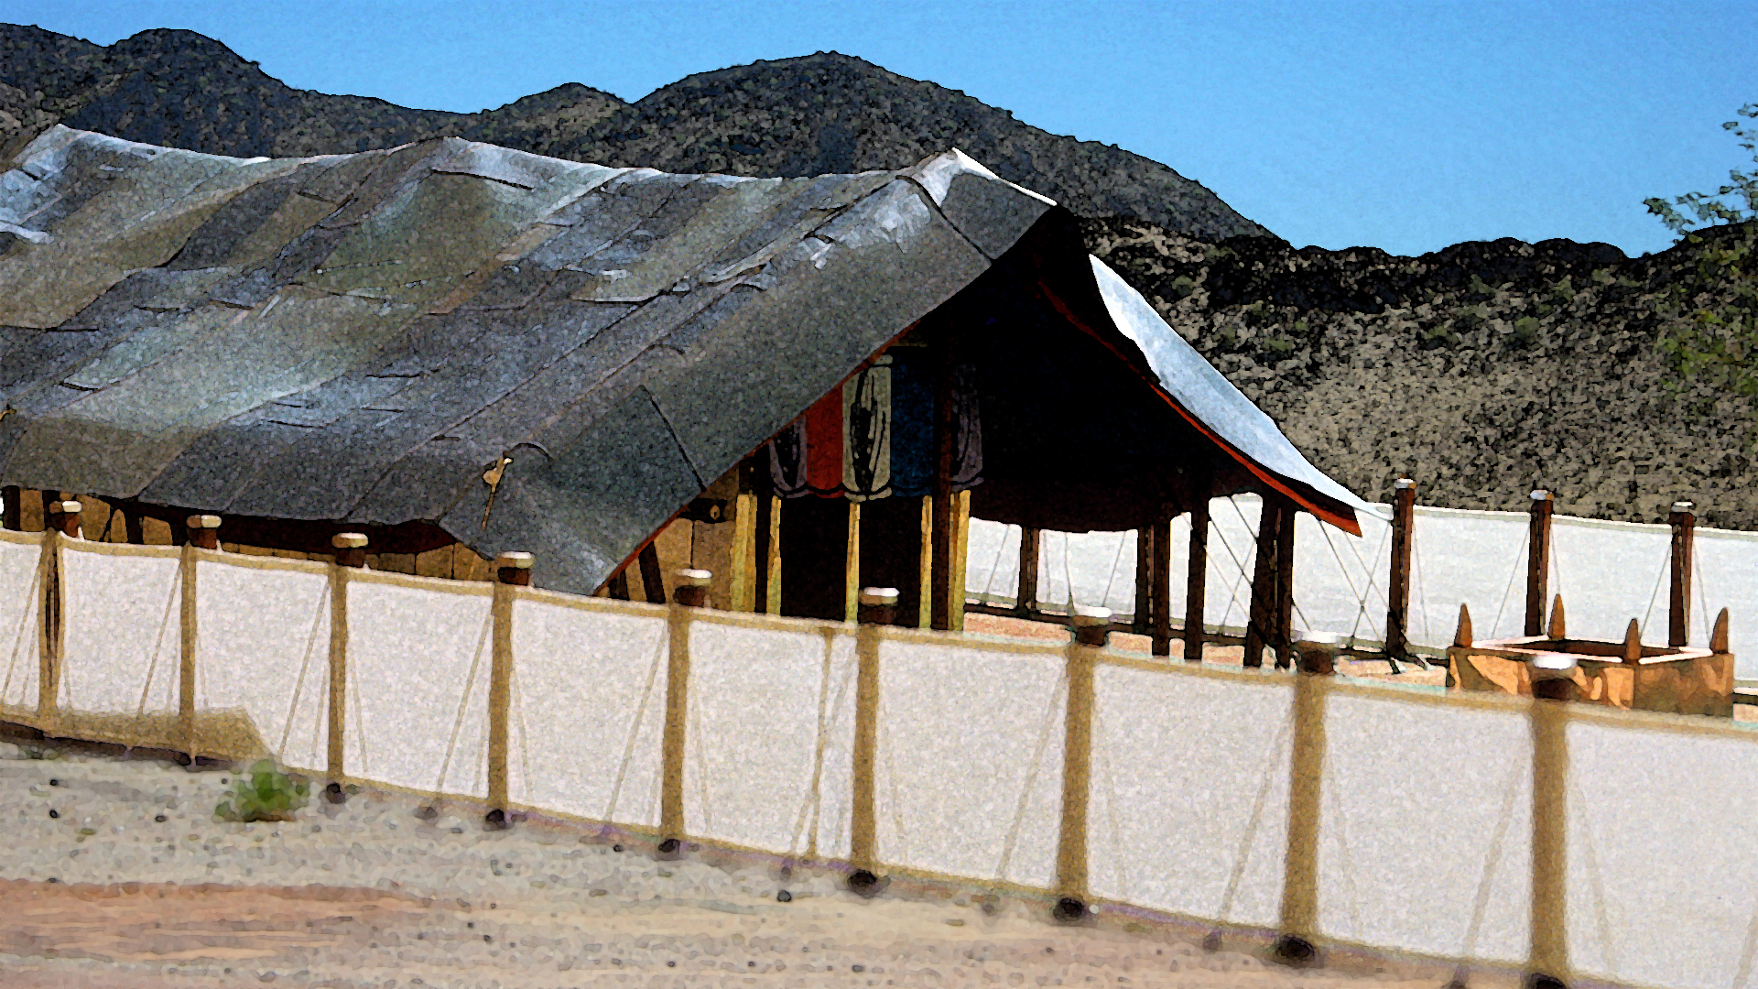
عبادة العهد
Notes:
لقد بدأ الله بالفعل عبادة العهد في خيمة البرية.
قاد رئيس الكهنة هارون عبادة الإله الحقيقي هذه.

Slide 16
المملكة المتحدة
شاول. . . داؤد. . . سليمان
عواقب العهد
Notes:
بدأت الأمة تحت حكم مَلك مُتحدة، على الرغم من أنها لا تزال داخل 12سبط.

Slide 17
مملكة مقسمة
* السبب: 1 ملوك 10:14-29؛ 11:1-7
[قارن تثنية 17:14-20]؛ 11:9-13
* التأثير: 1 ملوك 12 - 2 ملوك 25
المملكة الشمالية: إسرائيل (10 أسباط)؛ السامرة
المملكة الجنوبية: يهوذا ( 2سبط)؛ أورشليم
* ملوك الأشرار
* رسالة الأنبياء: توب!
Notes:
السبب: ركز سليمان على ثروته وعواطفه، مما أدى إلى عبادة الأصنام.
التأثير: ظهرت عاصمتان منفصلتان في دولة مقسمة بسبب الحرب الأهلية.
تبعهم حوالي 40 ملكاً في المملكتين معظمهم أشرار.
رفع الله الدعوة مرة أخرى لتغيير رأيهم بشأنه والطاعة.

Slide 18
خلال هذا الوقت. . . الأنبياء
Notes:
.ترتبط كلمة "نبي" بكلمة "الفم" باللغة العبرية
.تحدث هؤلاء الرجال بكلمات الله من أفواههم

Slide 19
During this . . . The Prophets
Notes:
الأمر معقد، ولكن في الأساس، سمع 39 حاكما من 18 نبيا - ولكن مع ذلك، رفض كل من إسرائيل ويهوذا لأن معظم الحكام لم يستمعوا إلى رسائل النبي من الله.

Slide 20
السبي والدمار
إسرائيل (المملكة الشمالية): غزاها الآشوريون في عام 722 قبل الميلاد
يهوذا (المملكة الجنوبية): غزاها البابليون في عام 586 قبل الميلاد
لاويين 18:28
Notes:
لذلك دمر الله كلتا المملكتين.
لاويين ١٨: ٢٧
“لِأَنَّ جَمِيعَ هَذِهِ ٱلرَّجَسَاتِ قَدْ عَمِلَهَا أَهْلُ ٱلْأَرْضِ ٱلَّذِينَ قَبْلَكُمْ فَتَنَجَّسَتِ ٱلْأَرْضُ. ٢٨ فَلَا تَقْذِفُكُمُ ٱلْأَرْضُ بِتَنْجِيسِكُمْ إِيَّاهَا كَمَا قَذَفَتِ ٱلشُّعُوبَ ٱلَّتِي قَبْلَكُمْ“.

Slide 21
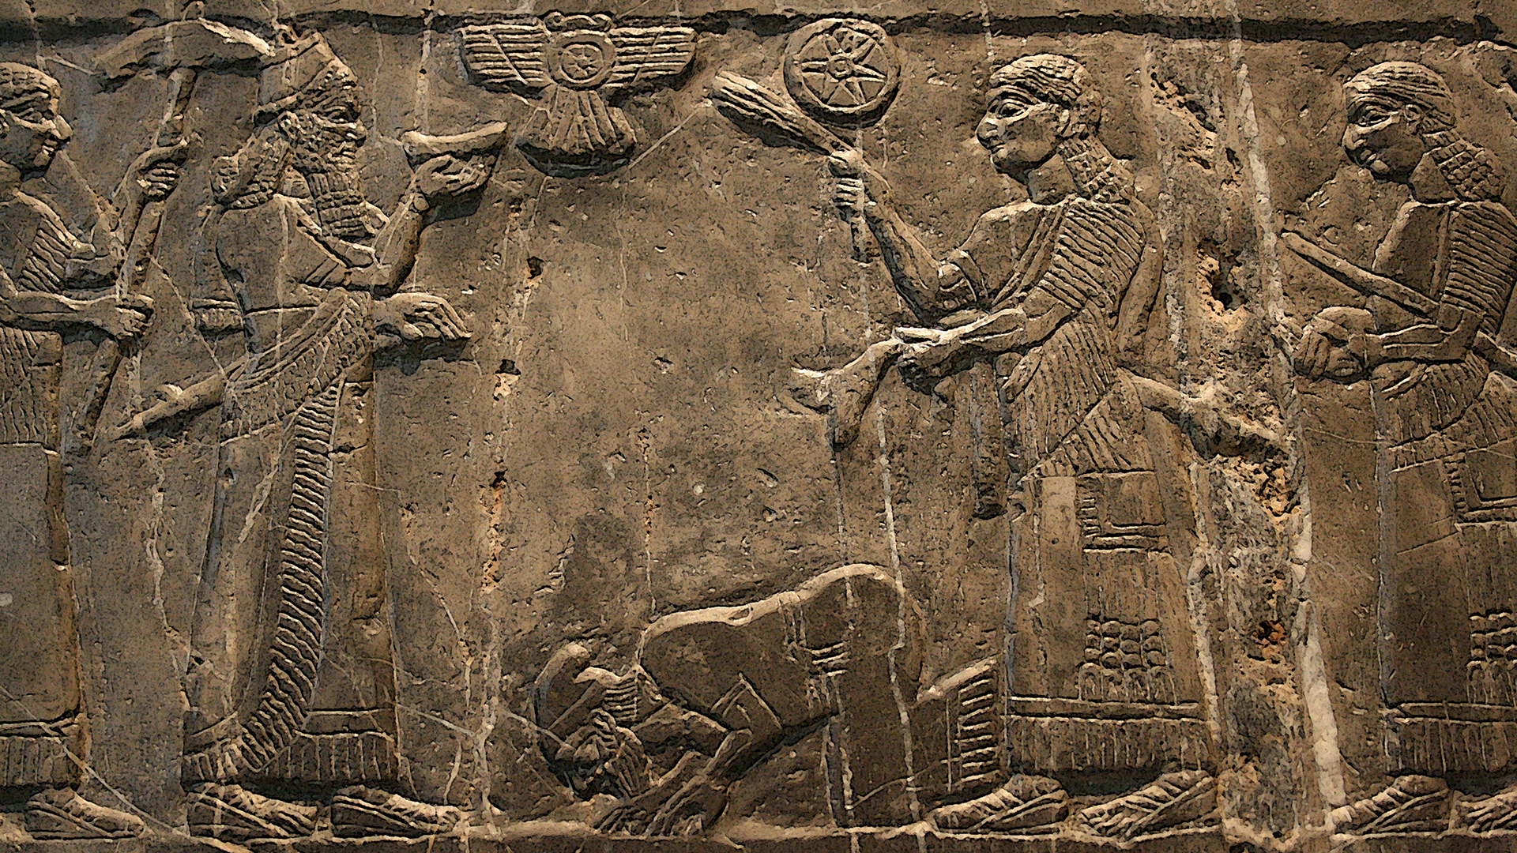
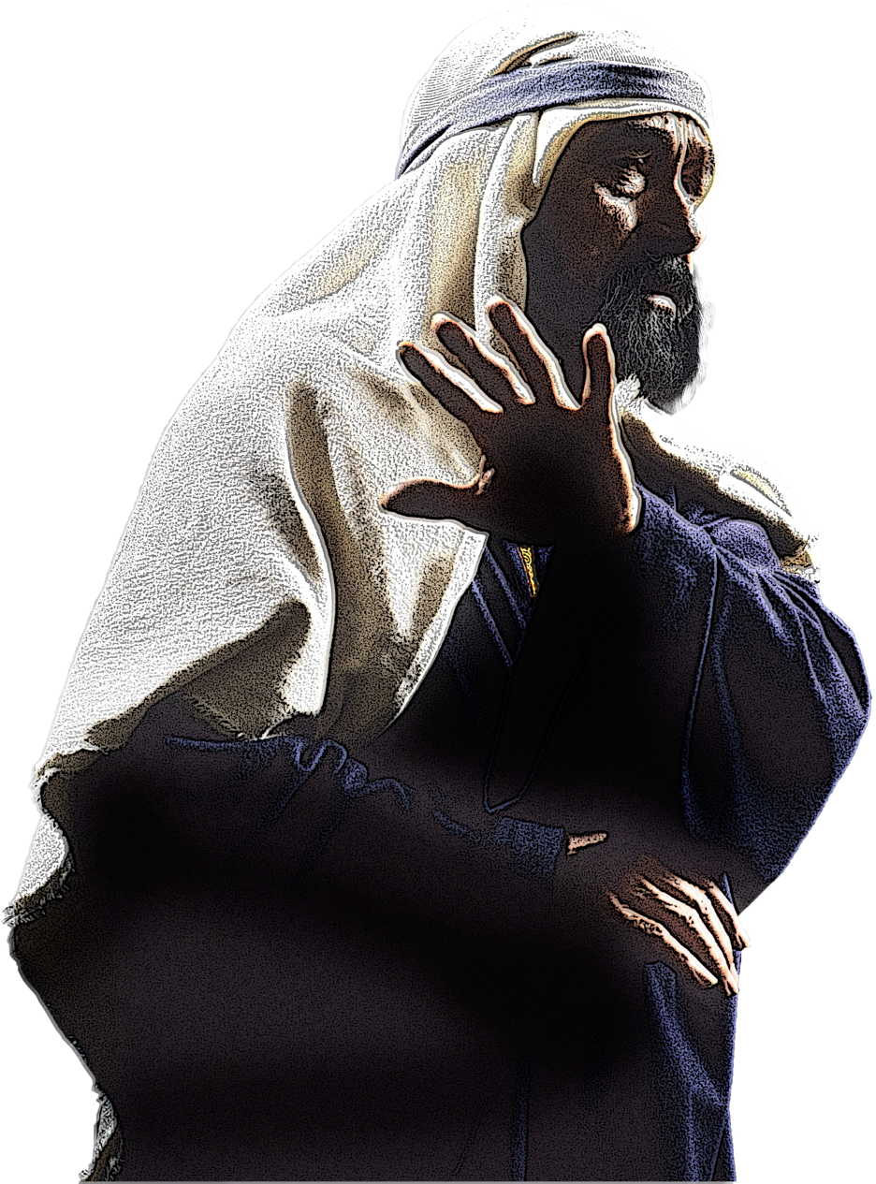
عواقب العهد
Notes:
لا يمكن المبالغة في تقدير النتائج.
تخيل إهمال الله ورؤية بلدك بأكمله مدمراً نتيجة لذلك!

Slide 22
أهداف القسم:
1. فهم العهود...والعهد الجديد
2. تحديد الغرض من إعادة إسرائيل إلى "الأرض"
Notes:
لكن هذا القسم يوضح كيف وعد الله بعهد جديد ليحل محل العهد القديم.
يتضمن هذا العهد الجديد وعوداً بإعادة إسرائيل إلى وطنها القديم.

Slide 23
عهد الحب
Notes:
الإستعادة هي دائماً هدف الشخص الذي يحب ولكن عليه الإنضباط.

Slide 24
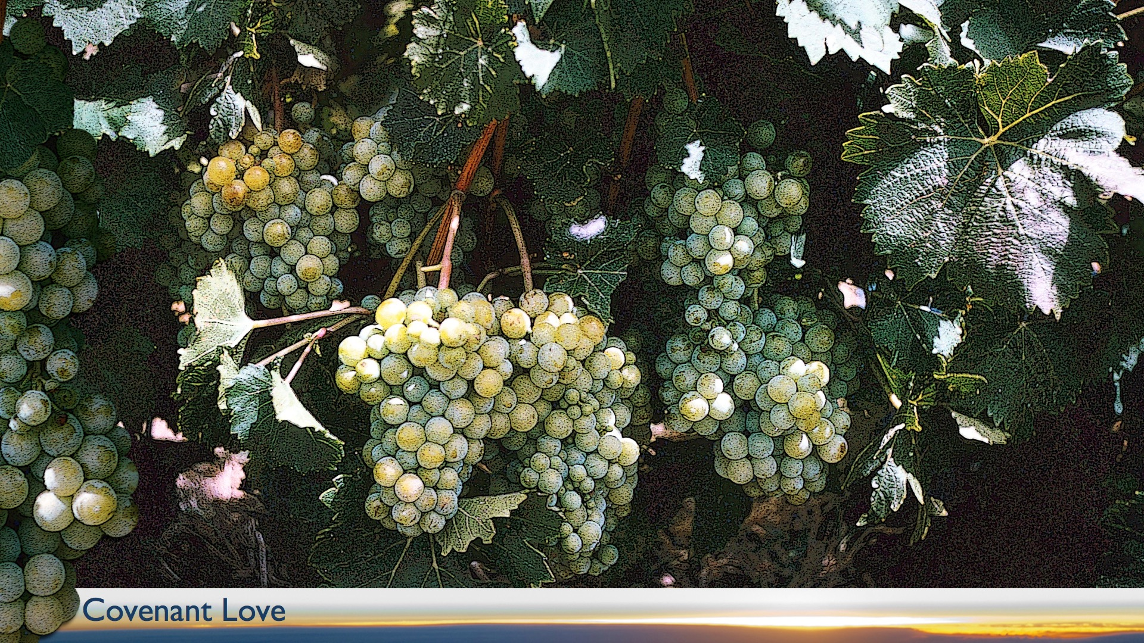
عهد الله
العهد: مصطلح قانوني يشير إلى إعلان رسمي ومُلزم قانوناً عن المزايا التي يمنحها طرف لآخر، مع أو بدون شروط مرفقة (على سبيل المثال مشروط أو غير مشروط).
العهد الإبراهيمي: تكوين 12: 1-3
عهد الموسوي: خروج 20؛ 24: 1-7
العهد الداودي: 2 صموئيل 7: 4-16
العهد الجديد: إرميا 31:31-34
Notes:
لقد رأينا أن الله يحب تقديم الوعود والوفاء بها!
وعد إبراهيم بالأرض والنسل وبركة عالمية.
أعطى موسى 10 وصايا وتحذيرات من العصيان.
وعد داود بأن يجلب منه سلالة أبدية.
الآن، في العهد الجديد، وعد بإسترداد الأمم كأمة واحدة.

Slide 25
عهد جديد موعود
إرميا 31:31-34
3 مكونات للعهد
سأكون إلهك
ستكون شعبي
سأسكن بينكم
حزقيال 36:24-28؛ 37:14؛ يوئيل 2:28-29
Notes:
يلخص إرميا 31:31-34 العهد الجديد جيداً.
يعد الله بالسكن مع إسرائيل كشعبه.
يعد حزقيال ويوئيل بروحه بينهم أيضاً.

Slide 26
عهد الحب
2 ملوك 23: 13
Notes:
ملوك 13:23 يلخصه جيداً: ” فَحَنَّ ٱلرَّبُّ عَلَيْهِمْ وَرَحِمَهُمْ وَٱلْتَفَتَ إِلَيْهِمْ لِأَجْلِ عَهْدِهِ مَعَ إِبْرَاهِيمَ وَإِسْحَاقَ وَيَعْقُوبَ، وَلَمْ يَشَأْ أَنْ يَسْتَأْصِلَهُمْ، وَلَمْ يَطْرَحْهُمْ عَنْ وَجْهِهِ حَتَّى ٱلْآنَ.“

Slide 27
1&2 صموئيل، 1 و2 ملوك ( قبل وأثناء السبي) 1 و2 أخبار الأيام (ما بعد السبي . . . إذا نظرنا إلى الوراء)
حافظ الله على شعبه أثناء السبي (المنفى)
عزرا، نحميا، إستير (دانيال)
حجي، زكريا، ملاخي
Notes:
تظهر الكتب السردية العهد القديم ترتيب زمني من صموئيل إلى الملوك قبل السبي. ثم كتبت سجلات بعد 100 عام، توضح كيف أعاد الله إسرائيل إلى أرضها. التفاصيل التاريخية لكيفية حدوث العودة هي في عزرا إلى إستير بينما يعطي حجي إلى ملاخي وجهة نظر نبوية لنفس فترة ما بعد السبي.

Slide 28
عزرا ونحميا (سفر واحد في الأصل)
3 مجموعات تعود إلى الوطن بعد السبي: 1) زربابل (538 قبل الميلاد) 2) عزرا (458 قبل الميلاد) 3) نحميا (445 قبل الميلاد)
العودة إلى الوطن
Notes:
جاءت إستعادة الأرض التي أُشيرت اليها في عزرا ـ نحميا على ثلاث مراحل مع ثلاثة قادة مختلفين.

Slide 29
العودة الي الوطن
الأنبياء الصغار (حجي، زكريا، ملاخي)
"ما بعد السبي" (عش وعلم بعد السبي)
حجي وزكريا (520 قبل الميلاد) - أتبع الله وأنت تنتظر ملكوت الله المثالي
ملاخي - أطيع أوامر الله بينما كانوا ينتظرون بتوقع مجيء النبي "إيليا"، الذي سيُشير إلى بزوغ فجر يوم الرب العظيم ومجيء المسيح.
Notes:
ينتهي العهد القديم بهؤلاء الأنبياء الثلاثة الصغار.
يشير مصطلح "ما بعد السبي“ إلى هذا الوقت الذي عادوا فيه إلى الأرض.
أظهر حجي وزكريا أن الترميم الكامل لم يأت، ولكنهما أطاعوا على أي حال.
أنهى ملاخي العبارات مع إسرائيل التي لا تزال تنتظر ملكها.

Slide 30
العودة إلى الوطن
التوقعات المسيانية (التوقعات)
إبراهيم (نعمة للعالم)، داود (الملك)، جديد (إزالة خطيئة)
إشعياء - خادم يتألم (الأصحاح 53)، مولود من عذراء (7:14)
ميخا - ولد في بيت لحم (5:2)
ملاخي - سيعلن وصول المسيح.
Notes:
كان الناس يتوقون إلى "الممسوح" (المسيح) - ملكهم بدلاً من الملوك الوثنيين.
كانت وعود العهود الرئيسية الثلاثة متوقعة عندما جاء المسيح.
لقد كافحوا لفهم وعود إشعياء بمخلص كفاري المولد.
كانوا يعرفون أن المسيح سيولد في مدينة داود كنسل داود.
توقعوا شخصية "إيليا" للمساعدة في تحديد المسيا الحقيقي.

Slide 31
لماذا أحضر الرب إسرائيل إلى الوطن؟
عهد الله
العودة الى الوطن
Notes:
الجواب: كان يجب أن يولد المسيح في بيت لحم، لذلك كانوا بحاجة إلى العودة إلى الأرض.
لقد وعد الله أيضاً بأشياء كثيرة تم الوفاء بها لأن كان إلهاً للعهد.

Slide 32
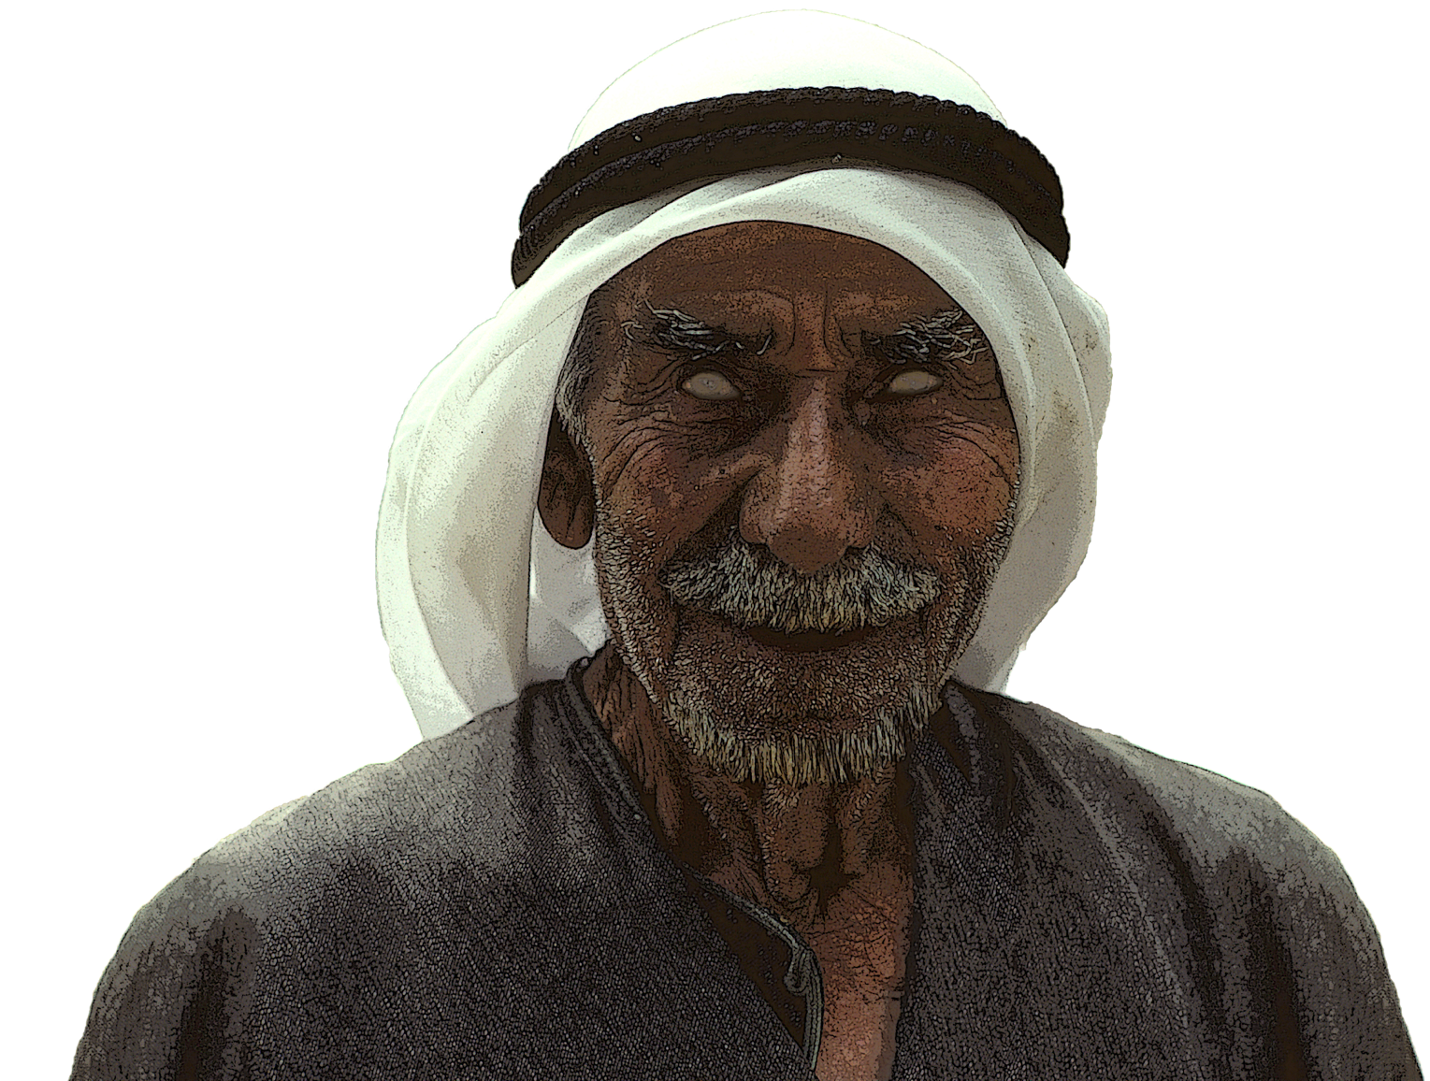
عهد الحب
Notes:
عهد الحب يهتم بالشخص كله - الجسد والنفس والروح.

Slide 33
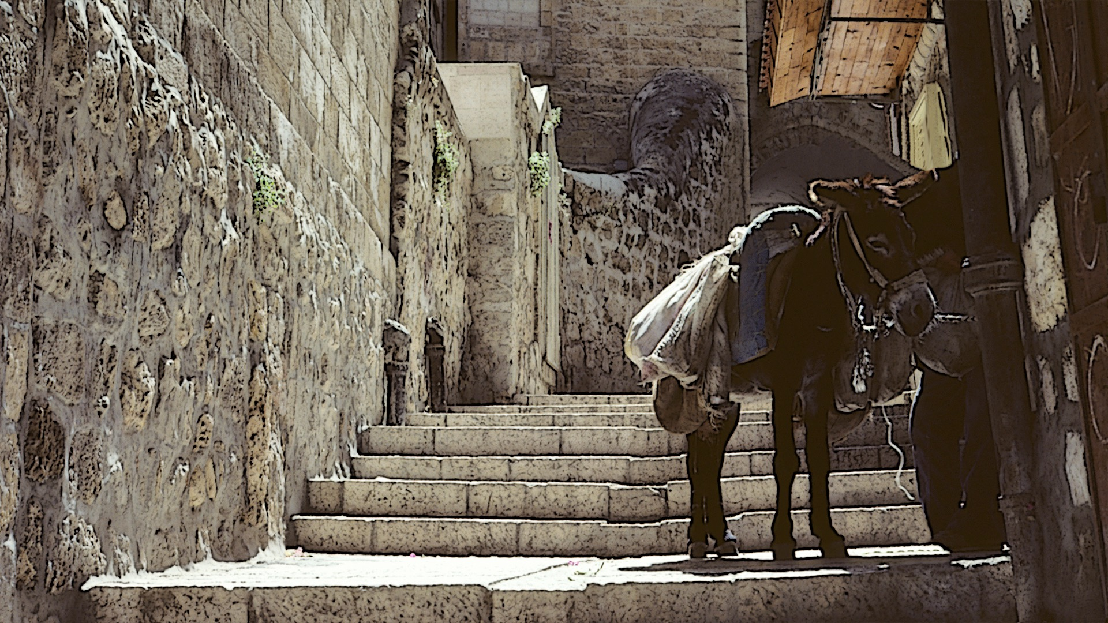
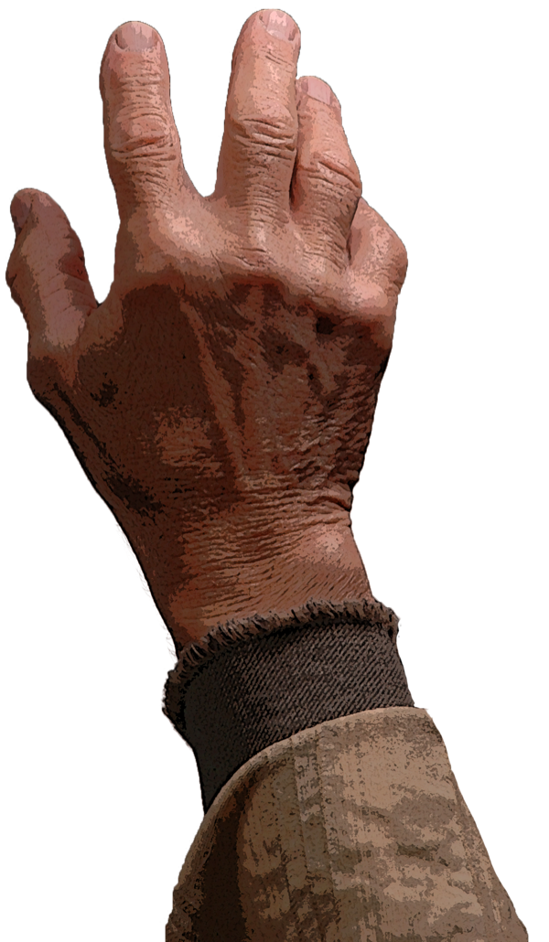
لقد جاء الملك
Notes:
تحدد جلستنا القادمة مجيء الملك للشفاء ليس فقط جسدياً، ولكن بكل الطرق.

Slide 35
قُم بتنزيل هذا العرض التقديمي مجاناً!
قصة الكتاب المقدس على BibleStudyDownloads.org

